Slide 1


Základní škola Libina, příspěvková organizace, Libina 548,788 05,IČ: 708 708 61
Název projektu: Škola hrou
Tento projekt je spolufinancován Evropským sociálním fondem republiky
Vzdělávací oblast Matematika a její aplikace
AUTOR: Ing. Roman Hanák
NÁZEV: VY_32_INOVACE_05_14_M6_Hanak
TÉMA: Trojúhelník
OBSAH: Kružnice trojúhelníku opsaná
ČÍSLO PROJEKTU: CZ.1.07/1.4.00/21.2364

Slide 2
ANOTACE
Hodina nám ukazuje, jak lze sestrojit opsanou kružnici a na příkladech si zde ukážeme její použití v příkladech. Inovativnost je v tom, že se zde vyskytuje řada moderních interaktivních prvků. Máme zde názorné grafické animace, obrázky, komentáře k řešení a hypertextové odkazy. Žáci lépe pochopí probíranou látku a hodina je pro ně zajímavější.
Každý řešený příklad je pomocí animací rozdělen na dílčí kroky, takže vyučující se nezdržuje psaním na tabuli, ale pomocí ovladače postupně odkrývá řešení příkladu a má tak možnost žáky nechat samostatně tvořit a věnovat se těm žákům, kteří potřebují individuální pomoc.
Na konci hodiny je stránka, kde jsou odkazy na internetové stránky, které prověří matematické dovednosti formou her nebo různých testů. Vyučující má možnost vybrat si z uvedených odkazů stránku, na které otestuje vědomosti žáků. Hodina je tvořena tak, aby mohla být odučena v multimediální učebně nebo v počítačové učebně, které mají připojení k internetu.

Slide 3



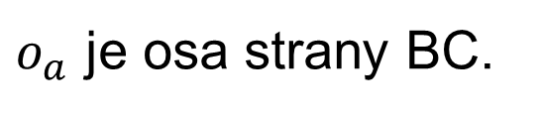
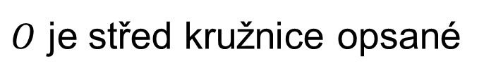




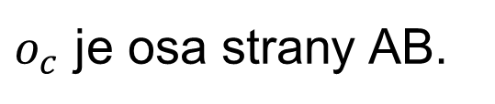


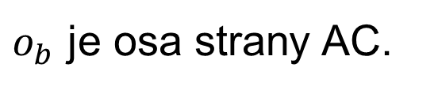




Střed kružnice opsané je průsečíkem os jeho stran.
$$C$$
$o_{a}$ je osa strany BC.
$o_{b}$ je osa strany AC.
$o_{c}$ je osa strany AB.
$$o_{b}$$
$$o_{a}$$
$$S_{a}$$
$$S_{b}$$
$$r$$
$O$ je střed kružnice opsané
$$O$$
$$B$$
$$S_{c}$$
$$\left|AO\right|=\left|BO\right|=\left|CO\right|=r$$
$$A$$
$$o_{c}$$
$$k$$

Slide 4

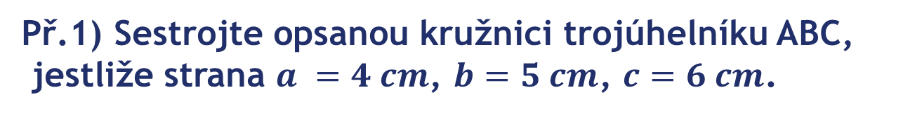
Př.1) Sestrojte opsanou kružnici trojúhelníku ABC,
jestliže strana $a =4 cm$, $b=5 cm$, $c=6 cm$.
Řešení:
A
B
1. AB; $\left|AB\right|$ = 6 cm

Slide 5
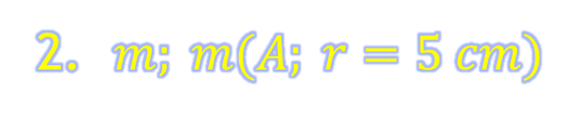
Př.1) Sestrojte opsanou kružnici trojúhelníku ABC,
jestliže strana $a =4 cm$, $b=5 cm$, $c=6 cm$.
Řešení:
m
A
B
2. $m; m(A; r=5 cm)$

Slide 6
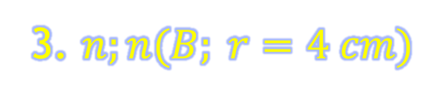
Př.1) Sestrojte opsanou kružnici trojúhelníku ABC,
jestliže strana $a =4 cm$, $b=5 cm$, $c=6 cm$.
Řešení:
m
n
A
B
3. $n;n(B; r=4 cm)$

Slide 7
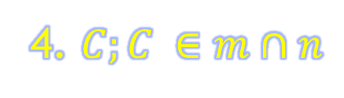
Př.1) Sestrojte opsanou kružnici trojúhelníku ABC,
jestliže strana $a =4 cm$, $b=5 cm$, $c=6 cm$.
Řešení:
m
C
n
A
B
4. $C;C ∈m∩n$

Slide 8

Př.1) Sestrojte opsanou kružnici trojúhelníku ABC,
jestliže strana $a =4 cm$, $b=5 cm$, $c=6 cm$.
Řešení:
C
A
B
5. $△ABC$

Slide 9
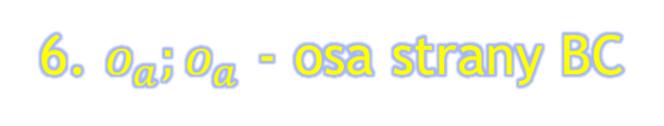

Př.1) Sestrojte opsanou kružnici trojúhelníku ABC,
jestliže strana $a =4 cm$, $b=5 cm$, $c=6 cm$.
Řešení:
C
$$o_{a}$$
A
B
6. $o_{a};o_{a}$ - osa strany BC

Slide 10
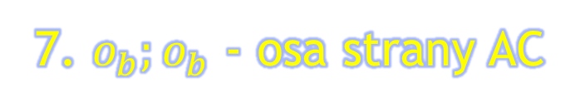


Př.1) Sestrojte opsanou kružnici trojúhelníku ABC,
jestliže strana $a =4 cm$, $b=5 cm$, $c=6 cm$.
Řešení:
C
$$o_{b}$$
$$o_{a}$$
A
B
7. $o_{b};o_{b}$ - osa strany AC

Slide 11
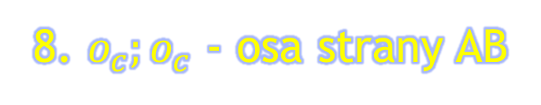

Př.1) Sestrojte opsanou kružnici trojúhelníku ABC,
jestliže strana $a =4 cm$, $b=5 cm$, $c=6 cm$.
Řešení:
C
$$o_{b}$$
$$o_{a}$$
A
B
$$o_{c}$$
8. $o_{c};o_{c}$ - osa strany AB

Slide 12
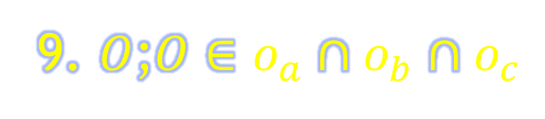
Př.1) Sestrojte opsanou kružnici trojúhelníku ABC,
jestliže strana $a =4 cm$, $b=5 cm$, $c=6 cm$.
Řešení:
C
$$o_{b}$$
$$o_{a}$$
o
A
B
$$o_{c}$$
9. $O$;$O∈o_{a}∩o_{b}∩o_{c}$

Slide 13

Př.1) Sestrojte opsanou kružnici trojúhelníku ABC,
jestliže strana $a =4 cm$, $b=5 cm$, $c=6 cm$.
Řešení:
C
$$o_{b}$$
$$o_{a}$$
o
A
B
$$o_{c}$$
k
10. $k;k$ – opsaná kružnice trojúhelníku ABC

Slide 14
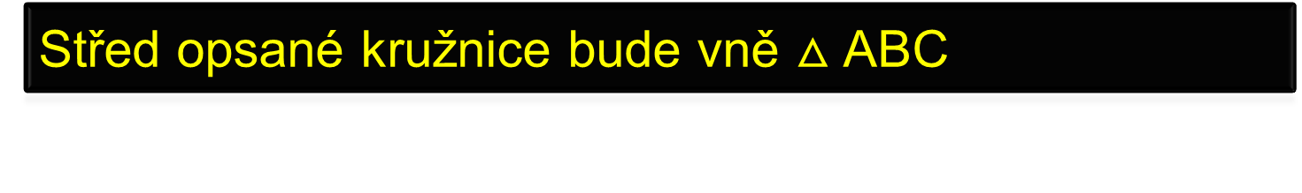
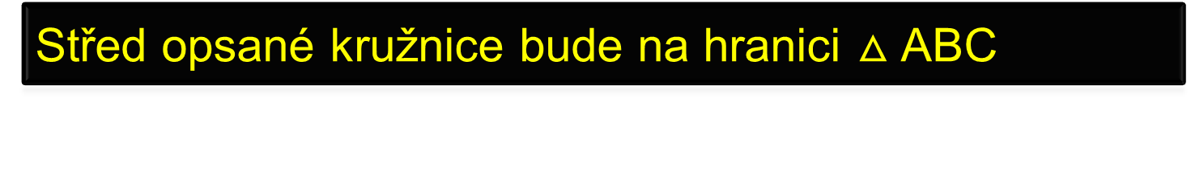
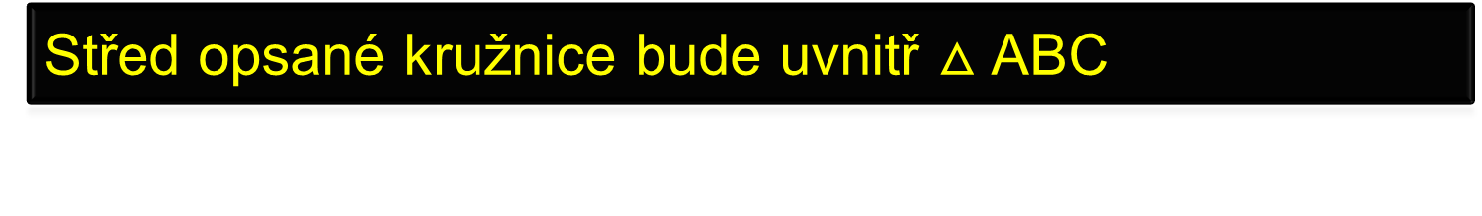
Příklady na samostatné procvičení:
1) Sestrojte trojúhelník pravoúhlý ABC, který má rozměry: 4 cm; 3 cm, 5 cm. Sestrojte opsanou kružnici.
Střed opsané kružnice bude na hranici $△$ ABC
2) Sestrojte trojúhelník tupoúhlý ABC, který má rozměry: 4 cm; 3 cm, 6 cm. Sestrojte opsanou kružnici.
Střed opsané kružnice bude vně $△$ ABC
3) Sestrojte ostroúhlý trojúhelník ABC, který má rozměry: 4 cm; 3 cm, 6 cm. Sestrojte opsanou kružnici.
Střed opsané kružnice bude uvnitř $△$ ABC

Slide 15
Hypertextové odkazy
Matematické hry
Moje škola – matematika A
Moje škola – matematika B
ZŠ Dobřichovice – pracovní listy
Matematika pro každého
Matematika pro základní školy
Fyzikální, matematické a chemické tabulky

Slide 16
Použité zdroje:
MOLNÁR, Josef; KOPECKÝ, Milan; LIŠKOVÁ, Hana a kol. Matematika 6.Liberec: Prodos, 1998, ISBN 80-85806-98-3.
MULLEROVÁ, Jana; MIKULČÁK, Jiří; KABELE, Jiří a kol. Matematika pro 6. ročník. Praha: Kvarta, 1997, ISBN 80-85570-77-7.
DYTRYCH, Martin; DOBIASOVÁ, Irena; LIVŇANSKÁ, Libuše. Sbírka úloh z matematiky –početní úlohy. Pohořelice: Fortuna, 2001, ISBN 80-7168-766-9.
Galerie klipart MS Office 2010
Vlastní tvorba

